Slide 1



GroupeC
Master 1 DAPM
2015-2016

Slide 2

SOMMAIRE
Présentation sprint 0
Gameplay
Maquettages
MEA
Introduction au sprint 1

Slide 3
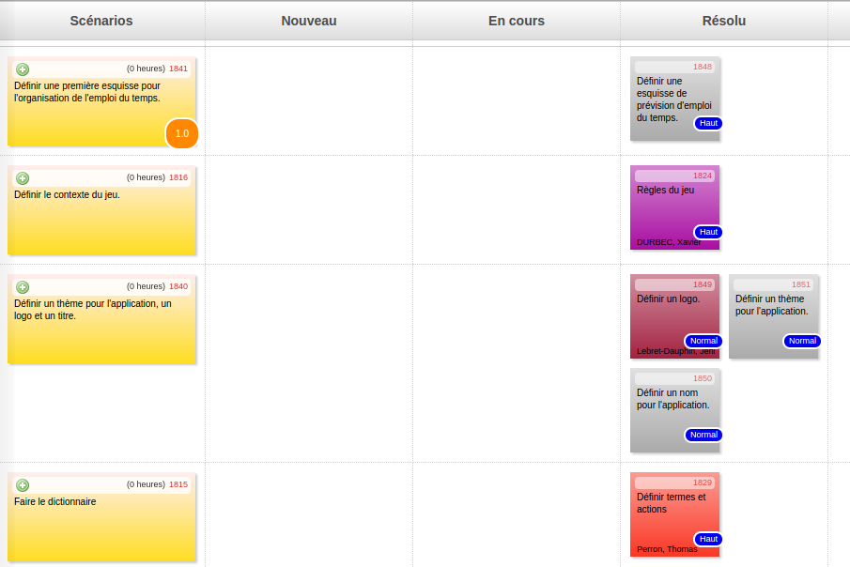

Slide 4
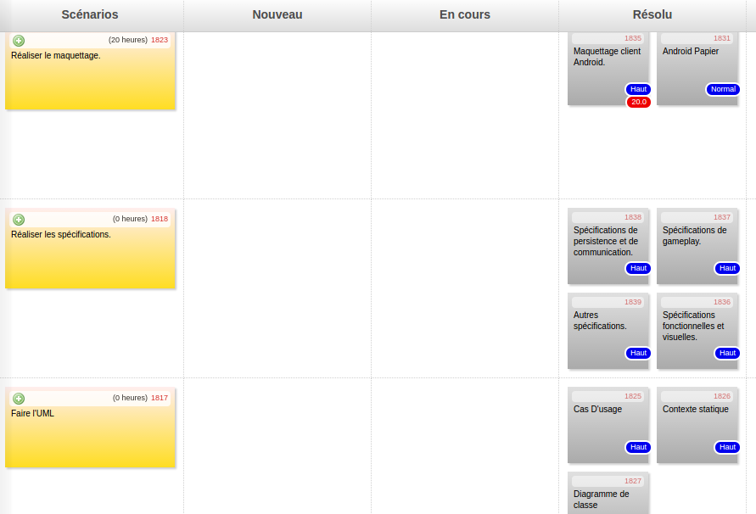

Slide 5
GAMEPLAY
Nom: Positron
2 équipes: Atom VS Xenom
Univers Persistant.
But: Contrôler le plus gros territoire.
8 niveaux de joueurs.
16 compétences à débloquer.

Slide 6


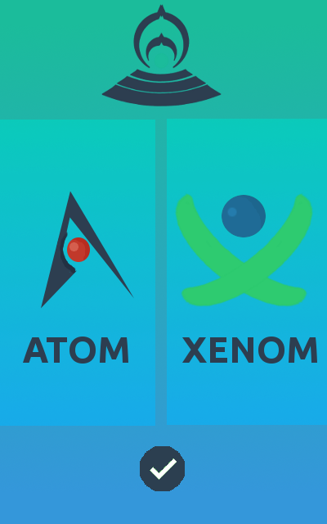

Atom

Slide 7
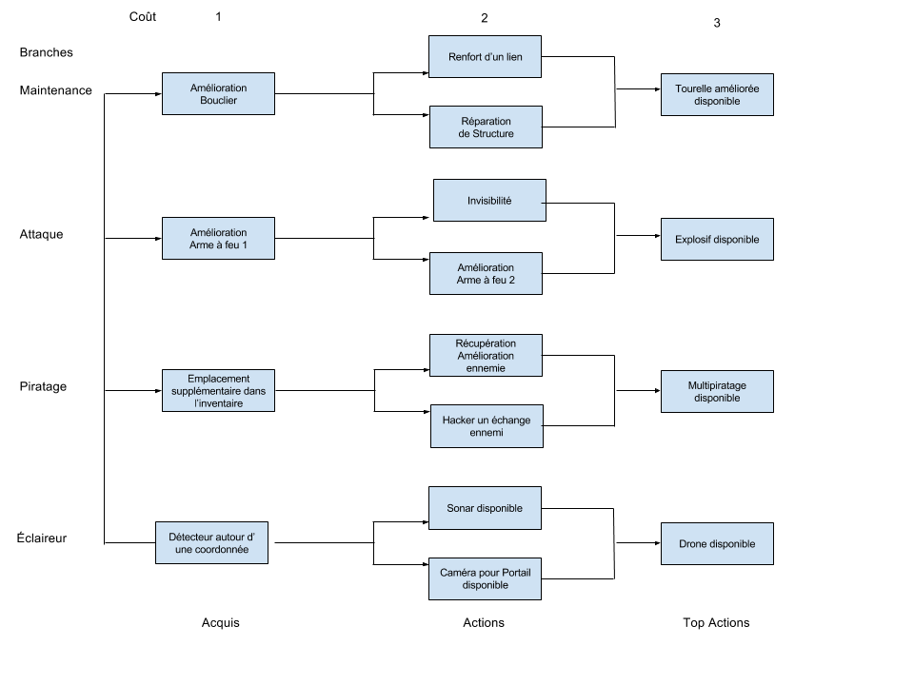

Slide 8
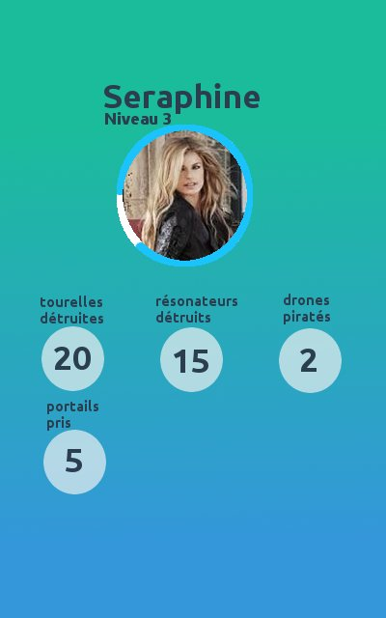
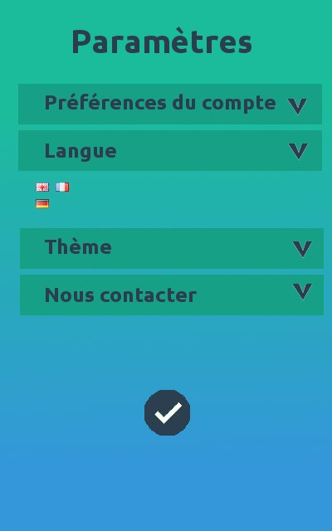
MAQUETTAGES

Slide 9
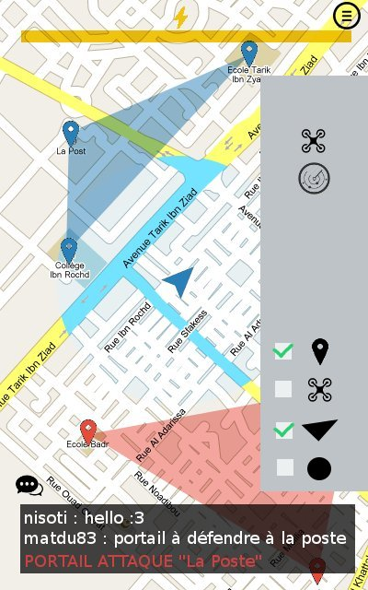
VUE STANDARD
Vue principale de l'application.
Onglet à droite pour paramètres de visibilité.
Barre en haut pour l'énergie.
Menu en haut à droite.
Zone de notification en bas à gauche.

Slide 10
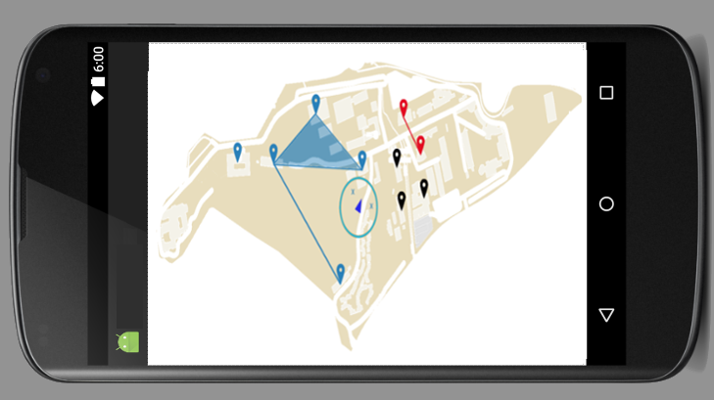
VUE TACTIQUE

Slide 11
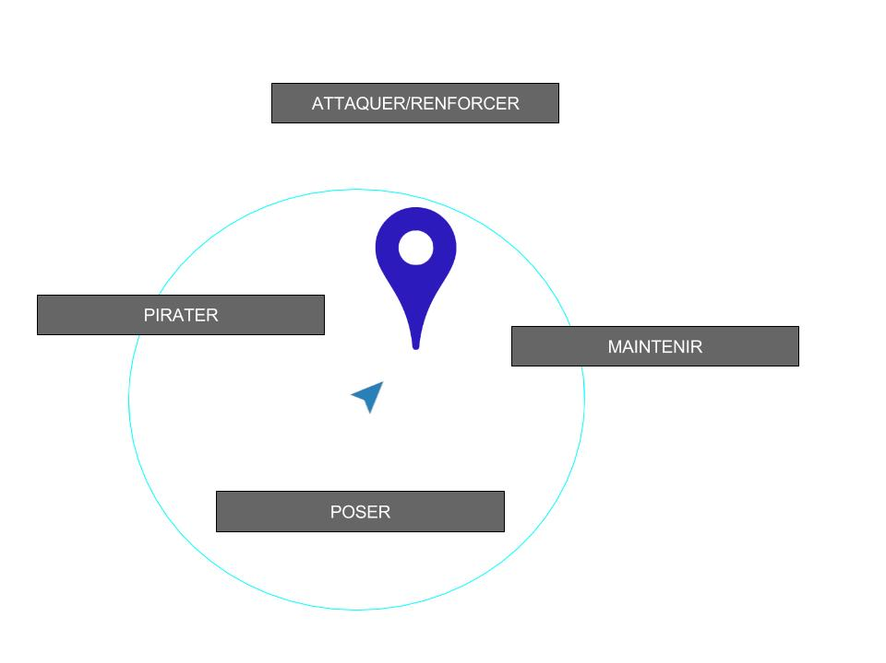
INTERACTION PORTAIL
Quatre options disponibles.
Clic sur portail pour y accéder.

Slide 12
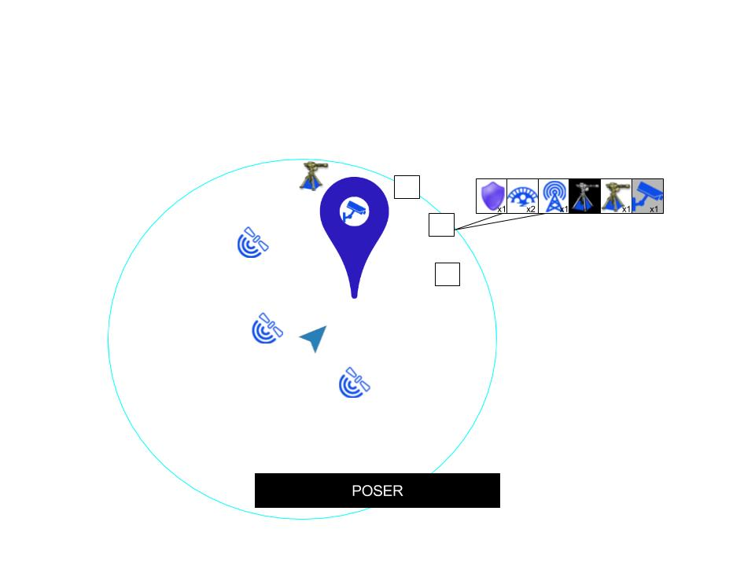
POSER UNE STRUCTURE

Slide 13
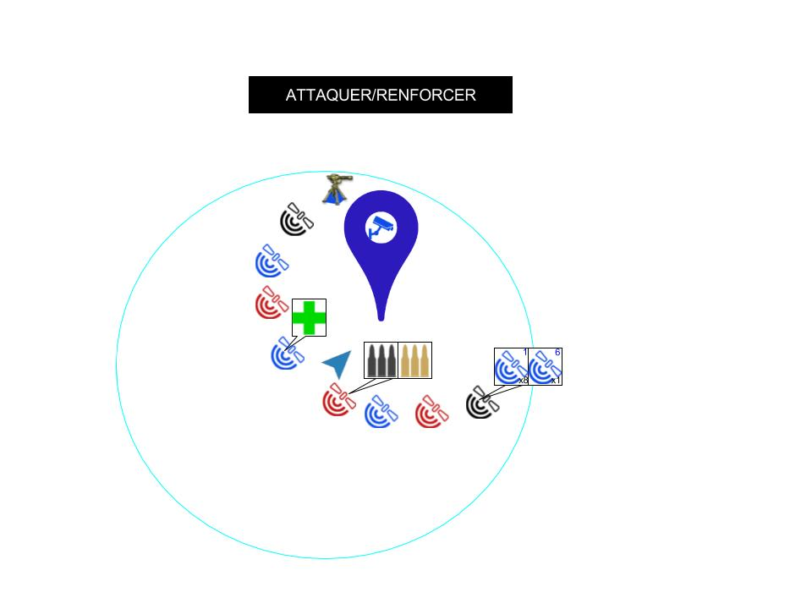
ATTAQUER/RENFORCER

Slide 14
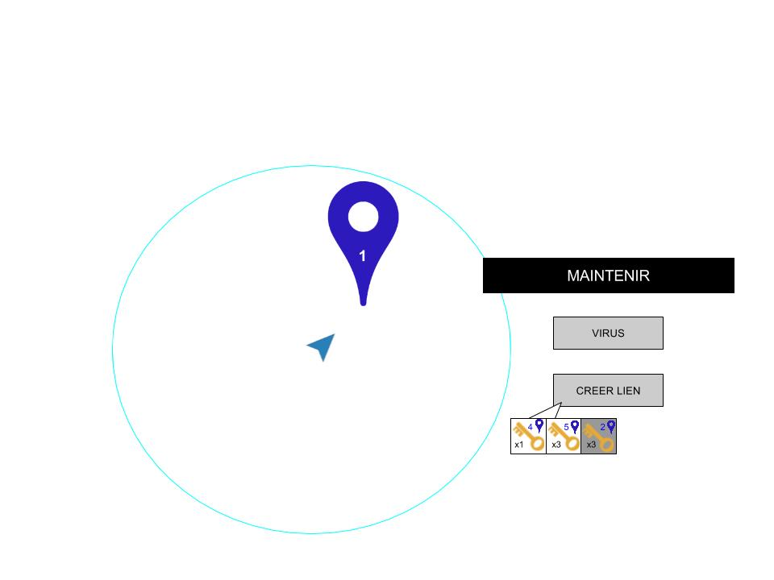
MAINTENIR UN PORTAIL

Slide 15
ATTAQUER/RENFORCER

Slide 16
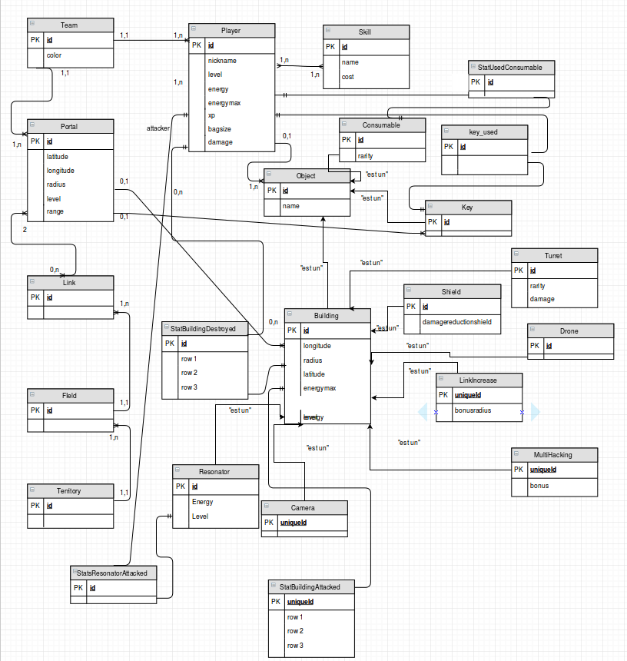
MEA
MEA

Slide 17
SPRINT 1
Serveur Rest/Websocket minimal
Android -> GPS
Initialiser la BDD
Site web
Authentififcation avec Google +

